Slide 1
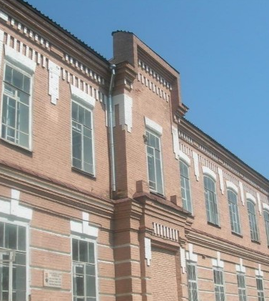

ЦЕНТР СОДЕЙСТВИЯ ТРУДОУСТРОЙСТВУ ВЫПУСКНИКОВ
ГБПОУ «Строгановский колледж»
«Лучшие идеи и методики наставничества в области карьерного роста молодежи»
Очерский городской округ
Образец текста
  Второй уровень
    Третий уровень
      Четвертый уровень
        Пятый уровень

Slide 2
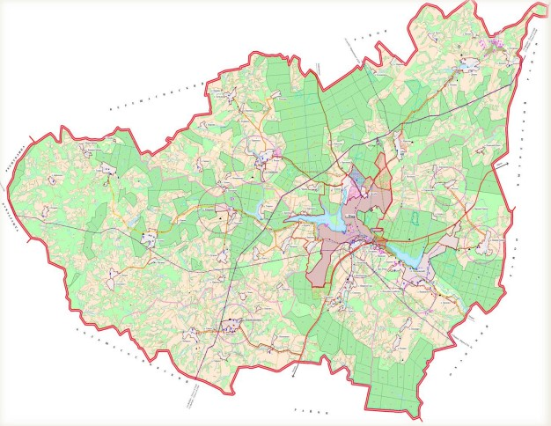

ЭКОСИСТЕМА КАДРОВОГО ПАРТНЕРСТВА
Характеристики территории:
на 1 сентября 2023 года численность населения (постоянных жителей) города Очер составляет 14186 человек, в т.ч. школьников – 1679 человек, обучающихся СПО-589 человек.
В Очерском городском округе имеется потребность в специальностях технического профиля (станочник, слесарь, сварщик) для АО «Очерский машиностроительный завод»; общественного питания (пекарь, повар, заведующий производством, технолог) для ООО «Хлеб», ООО «Мичурин».
ГБПОУ «Строгановский колледж» готовит квалифицированные кадры по нуждающимся вакансиям. Для этого с работодателями ведется тесная работа, организовано дуальное обучение.
Средняя зарплата по территории – 41910 рублей;
Бюджетообразующее предприятие Очерского городского округа: АО «Очерский машиностроительный завод»

Slide 3
ЭКОСИСТЕМА КАДРОВОГО ПАРТНЕРСТВА
Характеристика колледжа
в колледже обучается на 01 сентября 2023 года – 892 студента
доля выпускников, трудоустроившихся в год выпуска, в общей численности выпускников, обучавшихся по образовательным программам СПО в 2023 году – 59,1%
в колледже осуществляется подготовка студентов по следующим направлениям: автотранспортная, педагогическая, газовая, общественного питания, сельского хозяйства

Slide 4















ЭКОСИСТЕМА КАДРОВОГО ПАРТНЕРСТВА
Кольцо партнеров колледжа
Типы отношений:
практика
стажировка
мероприятия с участием
включенность в образовательный процесс
наставничество
трудоустройство
Характеристика бизнеса:
9 ключевых предприятий-партнеров,
7 профильных программ с ведущими работодателями: 15.02.08 Технология машиностроения, 15.01.05 Сварщик (ручной и частично механизированной сварки (наплавки), 19.02.10 Технология продукции общественного питания, 43.02.15 Поварское и кондитерское дело, 43.01.09 Повар, кондитер, 43.01.07 Слесарь по эксплуатации и ремонту газового оборудования, 13.01.10 Электромонтер по ремонту и обслуживанию электрооборудования (по отраслям)

Slide 5
Описание лучшей практики в номинации «Лучшие идеи и методики наставничества в области карьерного роста молодежи»
ГБПОУ «Строгановский колледж» совместно с работодателями реализуют программу Наставничества.
Цель взаимодействия является максимально полное раскрытие потенциала личности наставляемого, необходимое для успешной личной и профессиональной самореализации в современных условиях, а также создание условий для формирования эффективной системы поддержки, самоопределения и профессиональной ориентации обучающихся колледжа в их профессиональном становлении, приобретении компетенций, необходимых для выполнения функциональных обязанностей.
Результативность наставничества видим в положительной динамике участия обучающихся в конкурсах профессионального мастерства (2021 год региональный чемпионат: 3 место по компетенции «Выпечка осетинских пирогов» в 2022 – 2е место, а в 2023 первое почетное место, призовые места в региональных олимпиадах: по материаловедению, экономике, охране труда и другим профессиональным дисциплинам.
С каждым годом увеличивается доля обучающихся, трудоустроенных во время обучения (доля трудоустроенных обучающихся – 22,76 %, доля трудоустроенных в рамках дуального обучения – 8,56 %; доля трудоустроенных выпускников 2022 года – 85,39 %), благодаря создания возможности усилить практикоориентированность обучения и сближения процесса обучения к реальным условиям производственной деятельности, а именно на дуальное обучение выносятся не только производственная практика, но и учебная практика, практические занятия.

Slide 6
Методики работы с экосистемой кадрового партнерства
Практика наставничества в ГБПОУ «Строгановский колледж» осуществляется без отрыва от учебы для дальнейшей профессиональной и социальной адаптации, связанна с передачей знаний и опыта, стимуляцией познавательной и творческой активности. Результатом правильной организации работы наставников будет высокий уровень включенности наставляемого во все социальные, культурные, образовательные, производственные процессы. Основное приоритетное направление совместной работы – отраслевой подход, практико-ориентированные программы и новая инфраструктура. При этом реализуются конкретные механизмы взаимодействия, направленных на единый результат.
К основным направлениям взаимодействия относятся:
1. Разработка, согласование и актуализация ОПОП;
2. Реализация ОПОП, организация практической подготовки обучающихся (дуального обучения);
3. Участие в ПА и ГИА в форме демонстрационного экзамена;
4.Участие в организации и проведении профориентационной работы проведение профессиональных проб;
5. Проведение совместных мероприятий, конкурсов профессионального мастерства, акций профессиональной направленности;
6.Наличие актуализированных с учётом запросов работодателей ОПОП по востребованным на региональном рынке труда профессиям и специальностям / наличие спроса на данные направления подготовки –
исполнение КЦП: 19.02.10 Технология продукции общественного питания, 43.01.09 Повар, кондитер 43.02.15 Поварское и кондитерское дело- ключевой работодатель ООО Мичурин; 15.02.08 Технология машиностроения, 15.01.05 Сварщик (ручной и частично механизированной сварки (наплавки) – ключевой работодатель АО «Очерский машиностроительный завод»
7. Организация стажировок для обучающихся;
8. Трудоустройство обучающихся и выпускников колледжа посредством функционирования Центра содействия трудоустройству.

Slide 7
Календарный план Центров содействия трудоустройства выпускников в экосистеме кадрового партнерства
2023
Участие в реализации мероприятий по организации профессионального обучения и дополнительного профессионального образования отдельных категорий граждан в рамках федерального проекта «Содействие занятости» национального проекта «Демография» | в течение года | руководитель службы содействия трудоустройству выпускников
Организация и проведение мероприятий по трудоустройству для обучающихся и выпускников (ярмарки вакансий, тренинги, дни карьеры, профессиональные экскурсии, презентации специальностей), в том числе с участием работодателей, представителей органов исполнительной власти, общественных организаций и объединений работодателей | в течение года (ежемесячно) | руководитель службы содействия трудоустройству выпускников
Проведение тематических классных часов, круглых столов, семинаров для обучающихся и выпускников (в том числе с представителями служб занятости, пенсионного фонда, работодателями): самопродвижение на рынке труда: оформление резюме, составление портфолио, изучение правил поведения при собеседовании с работодателем, правил поведения в производственном коллективе; трудоустройство и адаптация на рынке труда; построение траектории профессионального развития; развитие предпринимательских навыков и компетенций, самозанятость | в течение года (ежемесячно) | руководитель службы содействия трудоустройству выпускников
Обучение обучающихся и выпускников навыкам делового общения, самопрезентации для участия в собеседованиях | декабрь, февраль, май | педагог-психолог
Содействие формированию корпоративной культуры у обучающихся и выпускников с участием представителей работодателей | в период производственной практики | руководители практики

Slide 8
Спасибо за внимание!
Список команды:
1. Кузьмина Татьяна Леонидовна, заместитель директора
2. Гулина Ольга Александровна, заведующая структурным
подразделением
Образец текста
  Второй уровень
    Третий уровень
      Четвертый уровень
        Пятый уровень
Контакты:
ГБПОУ «Строгановский колледж»
Контактное лицо: Кузьмина Татьяна Леонидовна
Электронная почта: info@ochsk.permkrai.ru
Телефон: +7 902 800 92 83
Адрес: 617140, Пермский край, г. Очер, ул. Революционная, д. 95

